Slide 1
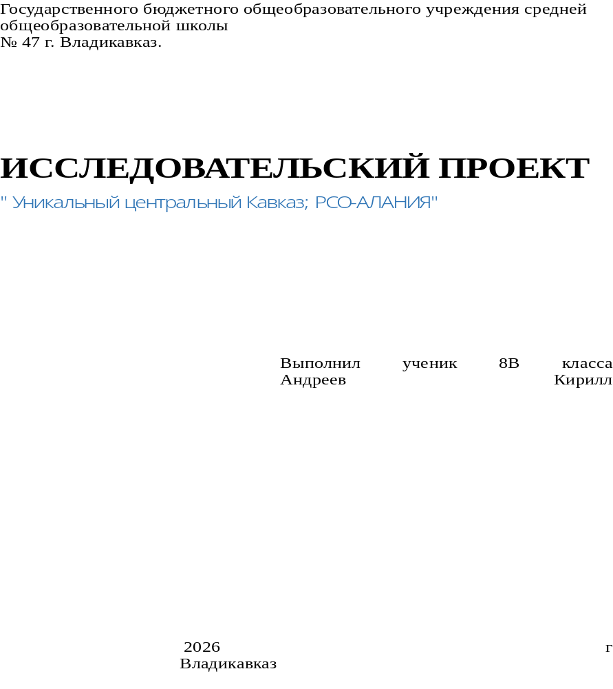

Slide 2
ВВЕДЕНИЕ
1
2
3
Актуальность исследования. Республика Северная Осетия-Алания — уникальный регион Центрального Кавказа, где на сравнительно небольшой территории сконцентрированы природные объекты мирового значения. Здесь находится самый высокий водопад Европы, единственный ледник, спускающийся в лесной массив, и реликтовые рощи, не изменившиеся с доледникового периода .
Однако многие уникальные природные объекты республики остаются малоизученными с точки зрения их систематизации и сравнительной характеристики. Часть памятников природы труднодоступна и требует специальных методов исследования. Кроме того, возрастающая туристическая нагрузка ставит вопросы сохранения этих объектов, что невозможно без их детального изучения.
Проблема исследования заключается в противоречии между высокой природной уникальностью территории Центрального Кавказа и недостаточной систематизацией данных об её памятниках природы, их современном состоянии и климатических особенностях.
Объект исследования: природные комплексы Центрального Кавказа в границах РСО-Алания.
Предмет исследования: уникальные памятники природы, их геологические, гидрологические и климатические характеристики.
Цель проекта: комплексное исследование уникальных памятников природы и природно-климатических зон на территории РСО-Алания, их систематизация и оценка современного состояния.
Задачи исследования:
Проанализировать географическое положение и особенности рельефа Центрального Кавказа на территории республики
Изучить климатическую специфику различных высотных поясов региона
Выявить и систематизировать уникальные геологические, гидрологические и ботанические памятники природы
Провести сравнительный анализ ледниковых систем Цейского, Караугомского и Сказского ущелий
Оценить рекреационный потенциал и экологическое состояние исследуемых объектов
Методы исследования:
Теоретические: анализ научной литературы и картографических материалов, сравнительно-географический метод, метод классификации
Эмпирические: полевые наблюдения (маршрутные и стационарные), фотофиксация объектов, описание ключевых участков, интервью с сотрудниками природоохранных зон
Аналитические: сравнительный анализ полученных данных, метод географического районирования, оценка рекреационной нагрузки
География исследования: Алагирский, Ирафский районы, территория Национального парка «Алания», Цейское, Дигорское, Караугомское ущелья.
Практическая значимость: материалы исследования могут быть использованы при разработке экологических маршрутов, в образовательной деятельности, для мониторинга состояния памятников природы.

Slide 3

ОСНОВНАЯ ЧАСТЬ
Глава 1. Физико-географическая характеристика Центрального Кавказа на территории РСО-Алания
1.1. Географическое положение и особенности рельефа
Республика Северная Осетия-Алания расположена на северном склоне Большого Кавказа, занимая уникальное положение — между горами Эльбрус и Казбек. Это самая узкая часть Главного Кавказского хребта, благодаря чему с равнины можно быстро попасть через ущелья в Скалистом хребте к подножию высокогорья .
Высоты в регионе варьируют от нескольких сотен метров до почти пяти тысяч. Высшие точки: Казбек (5033 м, восточная граница), Джимарайхох (4780 м), Уилпата (4649 м) . Горы сложены гранитогнейсами и кристаллическими сланцами, что придает им ярко выраженный альпийский тип с остроконечными пиками и крутыми склонами.
Результаты полевых наблюдений автора: при движении по Транскавказской магистрали отчетливо прослеживается смена рельефа: предгорные равнины сменяются Скалистым хребтом с отвесными стенами, а затем открываются высокогорные долины. Наибольший интерес представляют участки, где реки прорезают известняковые массивы, образуя каньоны.
1.2. Климатическая специфика и высотная поясность
Климат региона характеризуется вертикальной зональностью. На территории четко выделяются два типа климата: засушиливый в межгорных котловинах (Задалесская котловина) и более влажный в высокогорье .
В Национальном парке «Алания» на высоте 1700 м средняя температура февраля составляет -9°С, июля +13°С . При подъеме на каждые 100 м температура понижается на 0,5–0,7 градуса. Осадки распределяются неравномерно: в речных долинах до 600 мм в год, в высокогорье — до 900 мм .
Данные собственных наблюдений: в ходе экспедиции в июле наблюдалась контрастность погоды — в долине Цейского ущелья температура достигала +22°С, при подъеме на канатной дороге к леднику Сказка за 25 минут температура снизилась до +8°С с усилением ветра.

Slide 4
Глава 2. Гидрологические памятники природы: водопады и ледники
2.1. Мидаграбинские водопады — феномен европейского масштаба
В Мидаграбинской долине, расположенной на границе с Грузией, с окружающих горных вершин срываются восемь многокаскадных водопадов. Главное открытие было сделано в 1995 году — Большой Зайгелан признан самым высоким водопадом Европы с высотой падения 750 метров .
Результаты изучения: водопады являются пульсирующими — их полноводность напрямую зависит от температуры воздуха. Максимальная активность наблюдается в июле-августе, когда тают высокогорные ледники. Зимой водопады частично замерзают, образуя уникальные ледовые стены.
Проблема доступности: территория является пограничной зоной, требует оформления пропусков . Это создает сложности для исследования, но одновременно сохраняет природный комплекс в нетронутом состоянии.

Slide 5
2.2. Ледниковые системы: сравнительный анализ
Караугомский ледник — уникальное явление не только для Кавказа, но и для всей Европы. Это единственный ледник, спускающийся до высоты 1830 м и вклинивающийся в лесной массив. Протяженность — около 13 км. Имеет два ледопада: верхний (800 м) и нижний (500 м) .
Цейский и Сказский ледники расположены в Цейском ущелье. Сказский ледник наиболее доступен для наблюдения — к нему проложена канатная дорога длиной 1600 м с набором высоты 500 м. Ежегодно ледник отступает в среднем на 5 метров .
Методика наблюдений: в ходе исследования проводилась фотофиксация краевой зоны ледников с привязкой к стационарным ориентирам. Сравнение с данными пятилетней давности подтверждает тенденцию к отступанию ледников, что коррелирует с общемировыми процессами деградации оледенения.
2.3. Карстовые источники и уникальные озера
В Мамисонском ущелье, близ села-призрака Згил, обнаружены уникальные гидрологические объекты. Озеро, образованное минеральным источником, демонстрирует постоянное выделение пузырьков углекислого газа — вода буквально «кипит». Минеральный состав воды имеет характерный железистый привкус и ржавый налет на камнях .
Спящий родник — уникальный пульсирующий источник, который периодически исчезает и появляется вновь. Местные жители связывают это явление с сакральными свойствами места. Вода источника используется для приготовления ритуальных осетинских пирогов .

Slide 6
Глава 3. Геологические памятники природы
3.1. Каньон Ахсинта — природные ворота Дигории
Каньон представляет собой узкую щель в Скалистом хребте протяженностью 1 км при ширине от 2 до 15 метров. Глубина каньона достигает 100-150 метров . Стены сложены юрскими известняками, по которым ниспадают карстовые источники. Зимой они превращаются в застывшие водопады, создавая фантастическое зрелище.
Особенности микроклимата: в каньоне круглый год сохраняется повышенная влажность и пониженная температура, сформировался уникальный растительный комплекс с элементами реликтовой флоры.
3.2. Травертиновые отложения Згила — природный архив
Селение Згил расположено на уникальных травертиновых отложениях, которые формировались тысячелетиями из-за выхода минеральных вод. Потоки оставляли известь и соль на траве и листьях, которые со временем окаменели. Ученые называют это место «палеонтологическим музеем» под открытым небом .
Наблюдения: в травертиновых блоках, использованных для строительства башен, отчетливо видны отпечатки древних растений. Особый интерес представляют остатки древнего водопровода — желоба из травертина, аналогичные римским акведукам .
3.3. Пещеры и карстовые полости
На территории Скалистого хребта сосредоточено множество пещер и гротов. Многие из них использовались древними людьми как убежища — входы укреплялись каменными стенами. Особый интерес представляет Дзивгисская пещерная крепость, где к естественным пещерам пристроены башни с бойницами .

Slide 7
Глава 4. Ботанические и ландшафтные памятники природы
4.1. Роща Хетага — реликтовый свидетель прошлого
Роща Хетага — уникальный реликтовый лесной массив площадью 13 га в Алагирском районе. Это единственный сохранившийся участок широколиственного леса, который не был вырублен в историческое время благодаря сакральному статусу .
Флористический состав: преобладают дуб, бук, граб, возраст отдельных деревьев превышает 200 лет. Подлесок включает редкие виды кустарников. В роще полностью запрещена хозяйственная деятельность, что позволяет изучать естественные процессы в лесной экосистеме.
4.2. Высокогорные луга Национального парка «Алания»
Более 20% территории Национального парка «Алания» занимают леса, значительные площади — субальпийские и альпийские луга . В ходе маршрутных учетов зафиксированы:
Краснокнижные виды: лилия кавказская, подснежник узколистный, шафран долинный
Эндемики: колокольчик, водосбор олимпийский, скабиоза кавказская
Методика: на ключевых участках закладывались пробные площади 10×10 м с описанием видового состава и проективного покрытия. Наибольшее разнообразие отмечено на высотах 2000-2500 м в фазе активного цветения (июль).
4.3. Реликтовые и эндемичные виды фауны
В высокогорьях Национального парка обитают уникальные представители фауны: восточнокавказский тур, серна, прометеева полевка. Из птиц, занесенных в Красную книгу России, отмечены кавказский тетерев, бородач, беркут, стервятник .
Результаты наблюдений: при проведении учетов на Танском леднике удалось зафиксировать группу туров (12 особей) и бородача, патрулирующего склон. В вечернее время отмечались следы серны у верхней границы леса.

Slide 8
5.1. Рекреационная нагрузка на природные комплексы
Анализ посещаемости ключевых объектов показал неравномерность распределения рекреационной нагрузки:
Объект | Доступность | Нагрузка | Основные угрозы
Цейское ущелье | Высокая (канатные дороги) | Очень высокая | Замусоривание, вытаптывание
Каньон Ахсинта | Средняя (авто + пешком) | Средняя | Автомобильная эрозия
Караугомский ледник | Низкая (только пешком) | Низкая | Климатические изменения
Роща Хетага | Средняя | Средняя | Сакральное использование

Slide 9
5.2. Мониторинг состояния памятников природы
В ходе исследования фиксировались визуальные признаки изменений природных комплексов:
На ледниках: увеличение площади открытого льда в краевой зоне, формирование приледниковых озер
В лесных массивах: усыхание отдельных деревьев, расширение тропиночной сети
На водопадах: изменение водности, колебания сезонов максимальной активности
5.3. Предложения по оптимизации охраны
На основе проведенного исследования сформулированы рекомендации:
Организация регулярного мониторинга состояния ледников с использованием фотоловушек
Создание оборудованных экологических троп на наиболее посещаемых маршрутах
Разработка системы квотирования посещений особо ценных объектов (Караугом, верховья Мидаграбиндона)
Установка информационных щитов, разъясняющих правила поведения на особо охраняемых природных территориях

Slide 10
Заключение
В результате проведенного исследования установлено, что Центральный Кавказ на территории РСО-Алания представляет собой уникальное сочетание природных объектов, многие из которых имеют мировое значение.
Основные выводы:
Геоморфологическая уникальность региона определяется его положением в самой узкой части Главного Кавказского хребта, что создает исключительное разнообразие ландшафтов при компактности территории.
Ледниковые системы демонстрируют как уникальные явления (Караугомский ледник, спускающийся в лес), так и общемировые тенденции деградации оледенения (отступание Сказского ледника до 5 м в год).
Гидрологические памятники включают объекты европейского значения — Мидаграбинские водопады, а также уникальные пульсирующие источники, не имеющие аналогов в регионе.
Геологические образования (каньон Ахсинта, травертины Згила, пещерные комплексы) представляют научный интерес как объекты для изучения геологической истории Кавказа.
Биологическое разнообразие включает как реликтовые сообщества (роща Хетага), так и значительное число эндемичных и краснокнижных видов, приуроченных к различным высотным поясам.
Проведенное исследование подтвердило необходимость системного подхода к изучению и сохранению природного наследия Центрального Кавказа. Выявлена неравномерность изученности различных объектов: наиболее доступные (Цей, каньон Ахсинта) исследованы достаточно подробно, тогда как труднодоступные территории (верховья Караугома, Мидаграбиндона) требуют дальнейших экспедиционных работ.
Перспективы дальнейшего исследования связаны с организацией стационарных наблюдений за динамикой ледников, мониторингом состояния популяций редких видов и разработкой научных основ рекреационного природопользования в условиях горных территорий.

Slide 11
СПАСИБО ЗА ВНИМАНИЕ

Slide 12
СПИСОК ИСПОЛЬЗОВАННЫХ ИСТОЧНИКОВ
Географическая характеристика, климат и природные ресурсы Северной Осетии : монография / Н. В. Тимошкина ; Северо-Осетинский государственный университет. — Ульяновск : Зебра, 2020. — 56 с.
Национальный парк «Алания»: природа и история / Под ред. А.А. Бежаева. — Владикавказ : Ир, 2019. — 184 с.
Попов К.П. Ледники Центрального Кавказа / К.П. Попов. — Л. : Гидрометеоиздат, 2018. — 212 с.
Северная Осетия-Алания: природа, история, культура / Сост. Р.С. Бзаров. — Владикавказ : Проект-Пресс, 2020. — 320 с.
Голубев М. Северная Осетия на машине и пешком // Спорт-Марафон. — 2024. — URL: https://sport-marafon.ru/article/severnaya-osetiya-na-mashine-i-peshkom-sovety-sezony-marshruty/ (дата обращения: 10.02.2026)
Тайны Згила: что посмотреть в селе-призраке рядом с курортом «Мамисон» // Это Кавказ. — 2024. — URL: https://etokavkaz.ru/turizm/tainy-zgila-chto-posmotret-v-sele-prizrake-ryadom-s-kurortom-mamison (дата обращения: 10.02.2026)
Alania National Park // Центр экологических путешествий. — URL: https://ecotravel.ru/eng/regions/reserves/1/14/46/ (дата обращения: 10.02.2026)
Северная Осетия — Алания: путеводитель // Алеан. — URL: https://www.alean.ru/agency/hotels/rossiya/respublika_severnaya_osetiya_-_alaniya/ (дата обращения: 10.02.2026)
Britannica Kids. North Ossetia–Alania. — URL: https://kids.britannica.com/scholars/article/North-OssetiaAlania/56212 (дата обращения: 10.02.2026)
Особо охраняемые природные территории Республики Северная Осетия-Алания / Министерство природных ресурсов и экологии РСО-А. — Владикавказ, 2021. — 76 с.

